Slide 1
به نام خدا درس: مدیریت استراتژیک فناوری اطلاعات استاد درس: دکتر صفایی پور ارائه دهنده: حوری دهش اسفند 1402

Slide 2
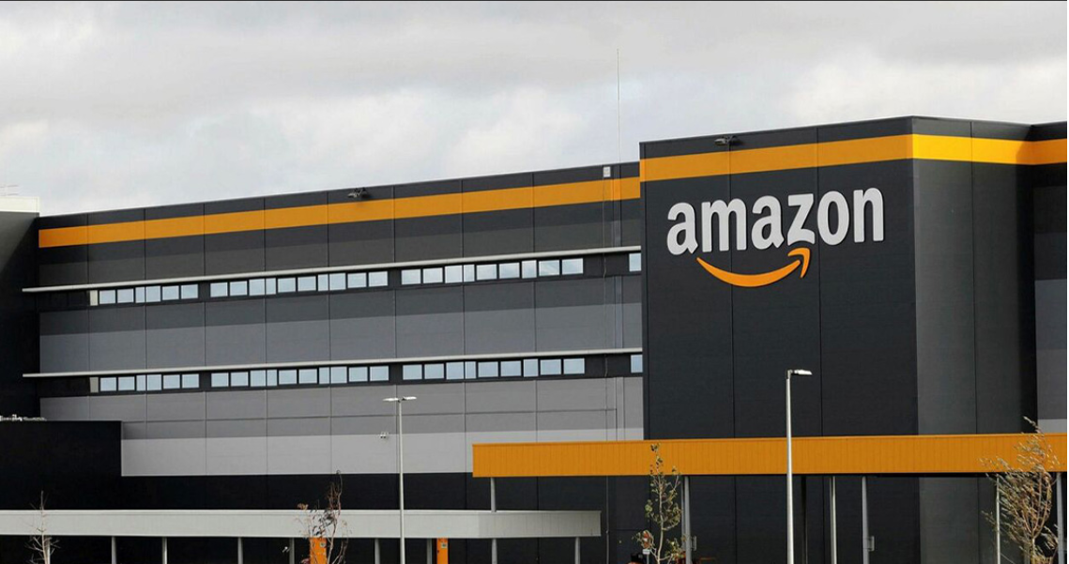
Amazon in 2019

Slide 3
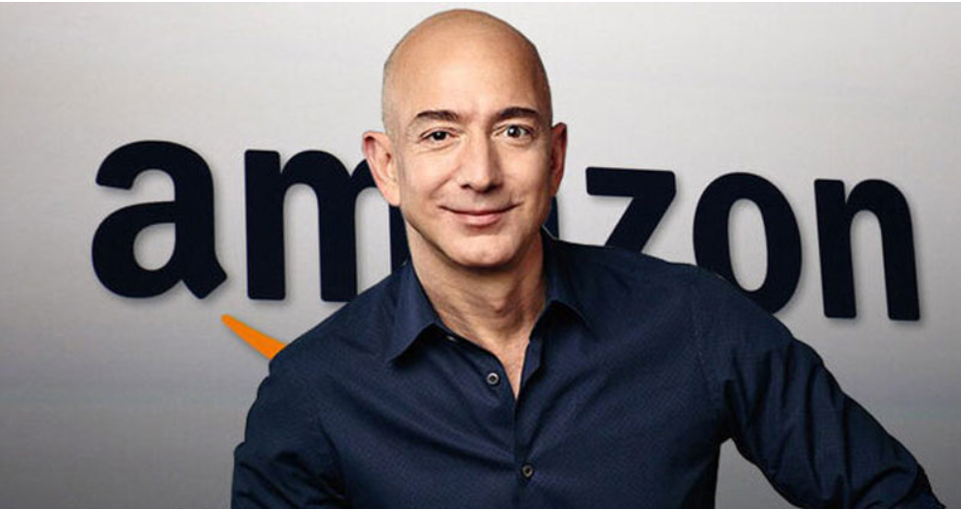
جف بزوس موسس و مدیر شرکت آمازون
هدف ابتدایی آن کتاب فروختن بود
تاسیس کتابفروشی به نام "Cadabra.com" در سال 1994 در سیاتل
تغییر نام آن در عرض یک سال
به دلیل برخی ابهامات در مورد نام
شباهت آن با Cadaver""
تمایلش به منعکس کردن چشم ‌انداز استراتژیک“Amazon.com” برای تبدیل شدن به "بزرگ‌ ترین کتاب فروشی زمین"

Slide 4
سایت آمازون در سال 1995 برای فروش کتاب به صورت عمومی باز شد
گسترش آمازون به سایر زمینه های کسب کار
خدمات وب
محصولات خوراکی
تولید و توزیع رسانه
وسایل خانگی
تا پایان سال 1996 آمازون 16 میلیون دلار فروش داشت
در سال 2012 بزوس دیدگاه را از "بزرگترین کتابفروشی جهان" به "بزرگترین فروشگاه جهان" تغییر داد

Slide 5
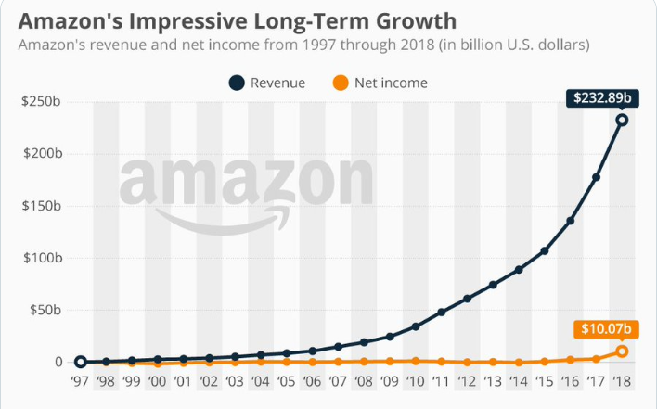
درآمد آمازون در سه ماه چهارم سال 2018 به ارزش 72/4 میلیارد دلار
شکست دادن درآمدهای سه ماه چهارم سال قبل خودش را که به ارزش 60/5 میلیارد دلار
سود خالص 3 میلیارد دلار
در مقایسه با سه ماه چهارم سال قبلش 50 درصد افزایش یافته
آمازون در حال حاضر در حال اضافه کردن چندین خدمات مرتبط با بهداشت است
ایجاد فروشگاها های “Amazon Go!”
اکنون آمازون دارای دیدگاه استراتژیکی بسیار جسورتر به عنوان "بزرگترین انتخاب جهان و برترین شرکت مشتری ‌محور جهان" است

Slide 6
آمازون با بیش از 9 سال با ضرر فعالیت کرد
افزایش ضرر با افزایش در آمد
ضرر ناشی از سرمایه گذاری مجدد آمازون، برای گسترش و رشد
Amazon Prime
تبلیغات گسترده
ارائه تخفیف ها
قیمت های رقابتی برای جلب مشتریان
زیرساخت‌ های فناوری اطلاعات
اما چگونه در نهایت از آنچه که در آن زمان به نظر می رسید، ضررهایی دارد و خارج کنترل است بهبود یافت؟

Slide 7
آمازون با بیش از 9 سال با ضرر فعالیت کرد
افزایش ضرر با افزایش در آمد
ضرر ناشی از سرمایه گذاری مجدد آمازون، برای گسترش و رشد
Amazon Prime
تبلیغات گسترده
ارائه تخفیف ها
قیمت های رقابتی برای جلب مشتریان
زیرساخت‌ های فناوری اطلاعات
اما چگونه در نهایت از آنچه که در آن زمان به نظر می رسید، ضررهایی دارد و خارج کنترل است بهبود یافت؟
flywheel

Slide 8

flywheel چیست؟
یک جسم سنگین
برای حرکت نیاز به نیروی زیاد
وقتی به حرکت افتاد توقف و کند کردن آن دشوار است

Slide 9
flywheel آمازون یک استراتژی تجاری است
قیمت های پایین
انتخاب زیاد
راحتی
خدمات عالی
تمرکز این استراتژی بر این است که:
حرکت مداوم در یک جهت خاص باعث رشد، توسعه پایدار و مداوم شرکت میشود
ارائه تجربیات خوب برای مشتریان
فروش بیشتر
فروشندگان بیشتر

Slide 10
1. چگونه استراتژی flywheel آمازون با بیانیه های دیدگاه در طول سال ها هماهنگ می شود؟
2. با تمرکز بر فروش محصولات آنلاین، آمازون به نظر شما از کدامیک از استراتژ ی های عمومی استفاده می کند؟
3. فرض کنید بزوس بدون استفاده از فناوری اطلاعات در تکامل آمازون چقدر پیش می رفت؟
4. فرض کنید رقابت فراوان در فروش محصول وجود دارد. آمازون چگونه به این محیط پاسخ می دهد؟
5. آیا تلاش های اعلام شده اخیر در حوزه مراقبت های بهداشتی، فروشگاه های Amazon Go! و خدمات حمل و
نقل با دیدگاه آمازون سازگار هستند؟

Slide 11
با تشکر از حسن توجه شما

